Slide 1
분석이 끝이 아니다 — 자동화로 연결한다
인사이트 : '분석 → 대시보드 → 자동화'까지 이어지는 End-to-End 체계를 구축했습니다
M
R
AI
이메일 진단 리포트
위험 감지 자동화
AI 에이전트 분석
무료
무료
Enterprise
→
→
숙소 사전 진단
5가지 규칙 엔진
6개 에이전트 자동 호출
시장 위치 분석
통계 보조 검사
가설 검증 자동화
개선 포인트 제안
이메일 알림 발송
자동 리포팅
29

Slide 2
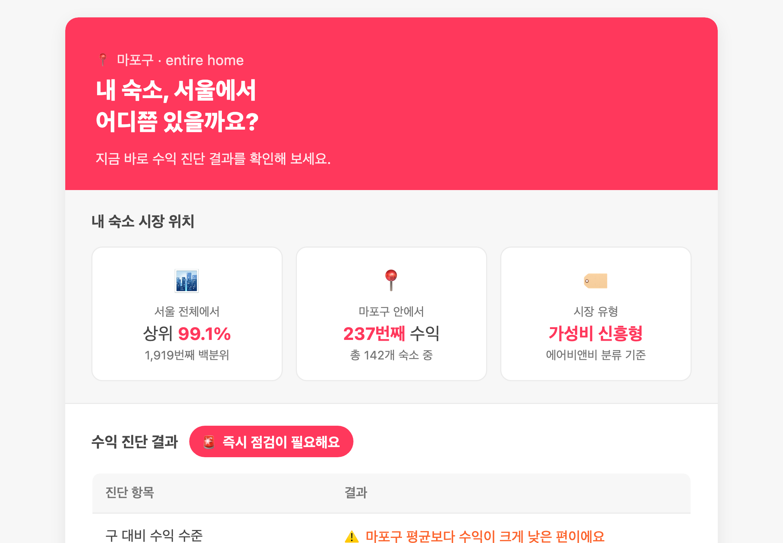
무료: 숙소 진단 이메일 — 자동 발송
인사이트 : 호스트가 숙소 정보만 입력하면 AI가 자동으로 시장 분석 → 맞춤형 진단 리포트를 이메일로 발송합니다
자동 발송 플로우
이메일 미리보기
https://mail.google.com
● FREE
1
2
3
→
→
정보 입력
AI 분석
이메일
자치구 · 유형
가격 입력
시장 위치 ·
수익 예측
HTML 리포트
자동 발송
이메일에 포함되는 내용
시장 위치
서울 전체 / 자치구 내 수익 백분위 순위
수익 진단
구 평균 대비 · 최근 3개월 추세 · 유형별 비교
경쟁력 진단
같은 유형 숙소 대비 포지셔닝 (4분면)
개선 포인트
사진 · 요금 · 최소숙박일 등 구체적 행동 제안
30

Slide 3
◎
목적
DASHBOARD
분석 결과를 호스트가 직접 탐색하고
즉시 행동으로 연결하는 의사결정 도구
✦
핵심 기능
◉
시장 위치 4분면
내 숙소의 경쟁력을 한눈에 확인
호스트 컨설팅
대시보드
♥
건강점수 게이지
A~F 등급으로 숙소 상태 종합 진단
▲
수익 예측 시뮬레이터
조건 변경 시 수익 변화를 즉시 확인
★
맞춤 행동 체크리스트
우선순위별 개선 제안
◆
사용자
호스트 · 운영자
Streamlit 기반 · 실시간 · 모바일 지원
32

